Slide 1
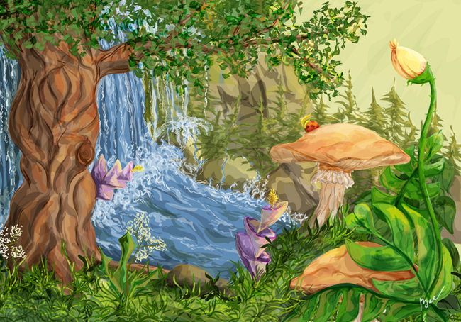
Игра «Испытания в сказочном лесу»
Игра «Испытание в сказочном лесу»
Педагог –психолог
Участники учащиеся начальных классов

Slide 2

Мы из сказки – ты нас знаешь.
Если вспомнишь – отгадаешь!
А не вспомнишь – ну так что ж …
Сказку заново прочтёшь!

Slide 3
Всех важней она в загадке, Хоть и в погребе жила: Репку вытащить из грядки Деду с бабкой помогла.
Мышка.

Slide 4

Возле леса, на опушке, Трое их живет в избушке. Там три стула и три кружки, Три кроватки, три подушки. Угадайте без подсказки, Кто герои этой сказки?
Три медведя.

Slide 5

Вот совсем нетрудный, Коротенький вопрос: Кто в чернилку сунул Деревянный нос?
Буратино.

Slide 6
Болото дом её родной
К ней в гости ходит водной.
Кикимора.

Slide 7
Толстяк живет на крыше, Летает он всех выше.
Карлсон

Slide 8
Она Буратино учила писать
И ключ золотой помогала искать. Та девочка-кукла с большими глазами, Как неба лазурного высь, волосами, На милом лице — аккуратненький нос. Как имя её? Отвечай на вопрос.
Мальвина

Slide 9

Дед и баба вместе жили
Дочку из снежка слепили, Но костра горячий жар Превратил девчурку в пар. Дед и бабушка в печали. Как же их дочурку звали?
Снегурочка

Slide 10
Любит есть он бутерброд
Не как все, наоборот, Он в тельняшке, как моряк. Звать кота, скажите, как?
Матроскин

Slide 11
У этого героя
Дружок есть — Пятачок, Он Ослику в подарок Нёс пустой горшок, Лез в дупло за мёдом, Пчёл гонял и мух. Имя медвежонка, Конечно, — ...
Винни-Пух

Slide 12
Этот сказочный герой
С хвостиком, усатый, В шляпе у него перо, Сам весь полосатый, Ходит он на двух ногах, В ярко-красных сапогах.
Кот в сапогах

Slide 13
«Сказка о рыбаке и ….»
(рыбке)
«Сказка о золотом …»
(петушке).
«Сказка о попе и …»
(работнике его Балде).
Сказка о мертвой …»
(царевне и семи богатырях).

Slide 14
Братец -…
(Иванушка).
Иван -…
(Царевич).
Змей -…
(Горыныч).
Сестрица -…
(Аленушка).
Василиса - …
(Премудрая)
Крошечка -…
(Хаврошечка).
Царевна - …
(лягушка).

Slide 15
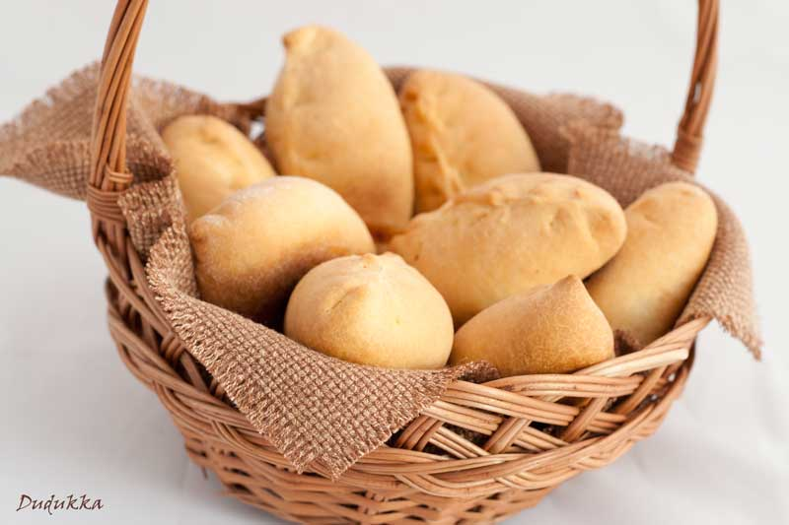

Slide 16


Slide 17
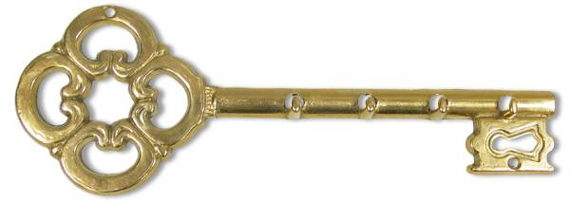

Slide 18
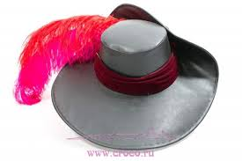

Slide 19
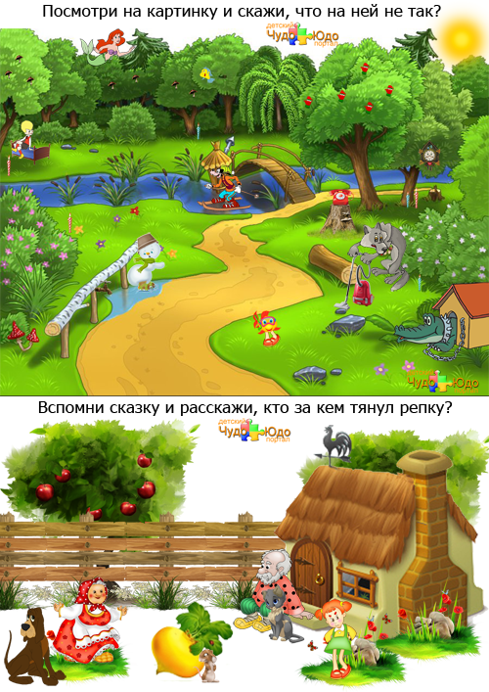

Slide 21
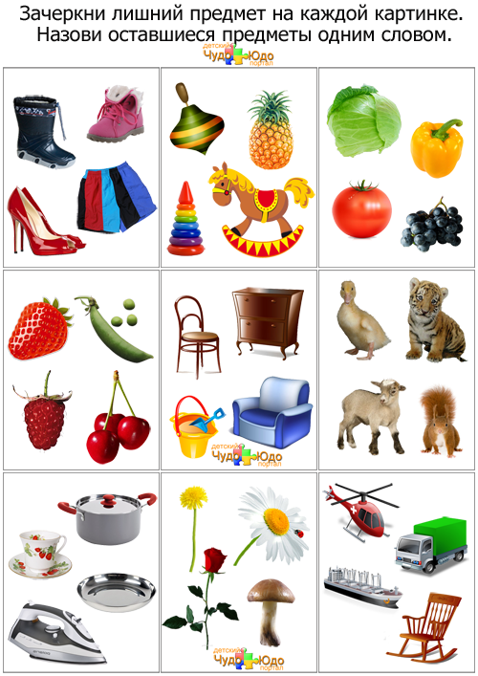

Slide 22
Доброта, уважение, смелость, ум, злость, верность.
Дружба, любовь, ложь, отзывчивость, находчивость.
1.Злость
2. Ложь

Slide 23
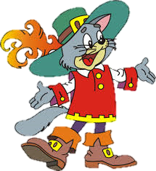
Спасибо! До новых встреч!

